Slide 1
第四章 存储器管理
操作系统|存储器管理
存储管理的机制
存储管理的功能
分区管理
分页管理
分段管理
段页式管理

Slide 2
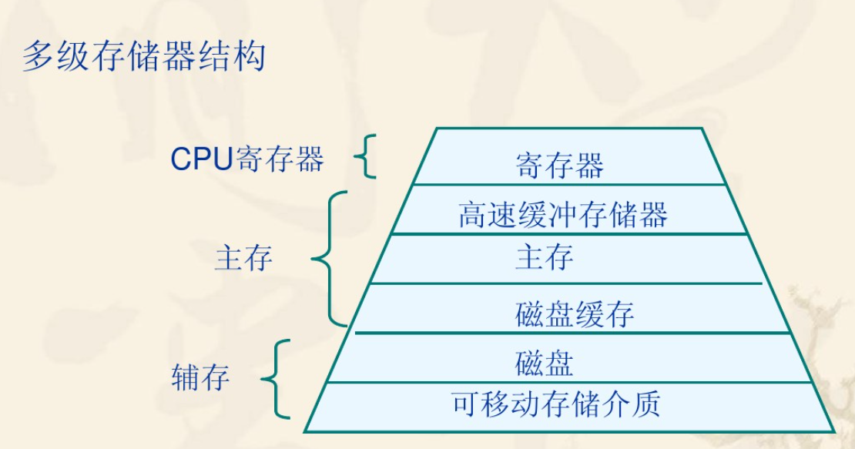
存储器的层次结构
多层结构的存储器系统
操作系统|存储器管理

Slide 3
装入和链接
程序的装入和链接
  从用户源程序到内存中可执行的代码将经历：
  编译：
    完成用户源程序从高级语言到机器可理解代码的转换
    根据任务的需要可能形成若干相对独立的目标模块
  链接：
    将任务所需的目标模块链接起来，如标准库、系统库
    形成一个完整的装入模块
  装入：
    由系统的装入操作将装入模块装入内存
内存
操作系统|存储器管理
库
链接
程序
装入
程序
编译程序产生的目标模块
装入模块
第一步
第二步
第三步

Slide 4
程序的装入
绝对装入方式
  装入模块的地址与内存实际地址完全相同
  系统装入程序时工作最简单，直接分配，不变换地址
  要求：
    用户使用绝对地址编程
    用户了解程序在内存中的存放位置
    用户控制内存使用情况
操作系统|存储器管理

Slide 5
可重定位装入方式
0
程序空间
0
操作系统|存储器管理
10000
1000
LOAD 1 , [2500]
LOAD 1 , [2500]
11000
[12500]
365
2500
365
12500
12500 ＝ 10000+2500
物理地址
基地址
相对地址

Slide 6
  2．可重定位装入方式（Relocatable Loading Mode）
    重定位：在装入时对目标程序中的指令和数据地址的修改过程叫重定位。
    静态地址重定位：是指作业在装入时随即进行的地址变换方式，这一工作由装配程序完成。
    优点：无需增加硬件地址变换机构；实现简单。
    缺点：程序经地址定位后就不能再移动了；程序在存储空间中只能连续分配
操作系统|存储器管理

Slide 7
  3．动态运行时装入方式（Dynamic Run-Time Loading）
    程序执行过程中，当访问指令或数据时，才进行的地址变换方法，称为动态重定位（在装入时并不把相对地址变为绝对地址）。
    靠硬件地址变换机构实现的。
    基地址寄存器（重定位寄存器） BR
    程序虚地址（相对地址）寄存器VR
    地址 MA=（BR）+（VR）
    优点：可对内存进行非连续分配；提供了实现虚存的基础；有利于程序段的共享（不同程序可以有自己的地址序列）。
操作系统|存储器管理

Slide 8
程序的链接
  静态链接
    在程序运行前，将各目标模块及它们所需的库函数，链接成一个完整的装配模块，以后不再拆分
  装入时动态链接
    目标模块在装入内存时边装入边链接。
  运行时动态链接
    对目标模块的链接，是在程序执行中需要该目标模块时，才对它进行链接
操作系统|存储器管理

Slide 9
静态链接例
例1
目标模块1
装入模块
0
0
操作系统|存储器管理
printf( “ OK” );
printf( “ OK” );
call 1200H
静态链接
编译
库模块
1200H
0
void printf(…){
}
void printf(…){
}

Slide 10

装入时动态链接例
例2
主模块
装入模块
0
0
20000H
操作系统|存储器管理
printf( “ OK” );
call 21200H
printf( “ OK” );
call 1200H
call 1200H
21200H
1200H
0
编译
void printf(…){
}
库模块
装入
void printf(…){
}
void printf(…){
}
装入时动态链接

Slide 11

运行时动态链接例
例3
主模块
装入模块
0
操作系统|存储器管理
printf( “ OK” );
printf( “ OK” );
call 33600H
printf( “ OK” );
执行
0
编译
装入
库模块
33600H
void printf(…){
}
void printf(…){
}
运行时动态链接
内存

Slide 12
4．2 连续分配存储管理方式
单一连续分配
  适用于单用户系统
1）基本思想：
  内存分为系统区和用户区
  用户程序占据整个用户区——仅允许一个用户
操作系统|存储器管理
0
OS区
用户区
OS区
用户区
用户区
或
或
OS区
OS区
系统在低端内存
系统在高端内存

Slide 13
单一连续分配算法
2）单一连续分配算法
操作系统|存储器管理
作业<用户区？
N
不能分配
Y
给作业分配存贮空间，装入程序

Slide 14
  缺点
    存储器利用率低
    缺乏灵活性，程序要小于内存，否则提供覆盖。
    某些系统中安全性差。
    信息不共享
    CPU 利用率低，周转时间长。
操作系统|存储器管理

Slide 15
固定分区
  工作原理
    在系统生成时，将内存划分为若干各分区，每个分区可以装入一道作业，每个分区的大小可以不等，一经划分，不能更改。
    将分区按大小排队，并为之建立一张分区使用表，其中包括每个分区的起始地址、大小及状态，当有程序请求分区时，去查找分区表获得系统分区的使用情况，然后进行分区的分配。
操作系统|存储器管理

Slide 16
分区号
大小KB
始址K
状态
0K
操作系统
操作系统|存储器管理
1
15
30
已分配
30K
作业A
45K
作业B
2
30
45
已分配
75K
作业C
3
50
75
已分配
125K
作业D
4
100
125
已分配
分区使用表
225K
  特点
    可使多个作业共享内存，管理简单，但内存利用率太低，对工作负荷明确的作业比较合适。

Slide 17
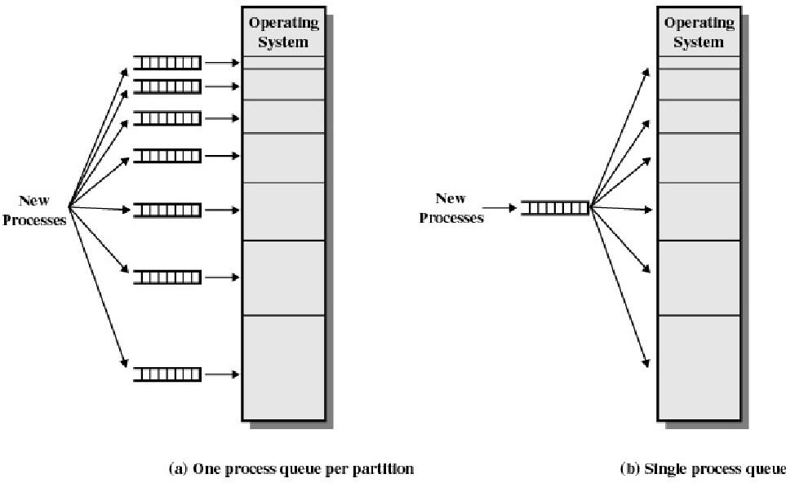
操作系统|存储器管理

Slide 18
动态分区
  工作原理
  存储空间的划分是在装入作业时进行的，且使分区大小正好适应作业的需要。
  数据结构
    空闲分区表：序号，大小，起址，状态
    空闲分区链：在每个分区中附上一个表格信息，状态（0，1），大小，指针（空白分区才有）
操作系统|存储器管理

Slide 19
操作系统|存储器管理
序号
大小
始址
状态
1
64
44
可用
2
24
132
可用
前向指针
N个字节可用
后向指针
3
40
210
可用
4
30
270
可用
N+2
N+2
5
…
…
…
0
0

Slide 20
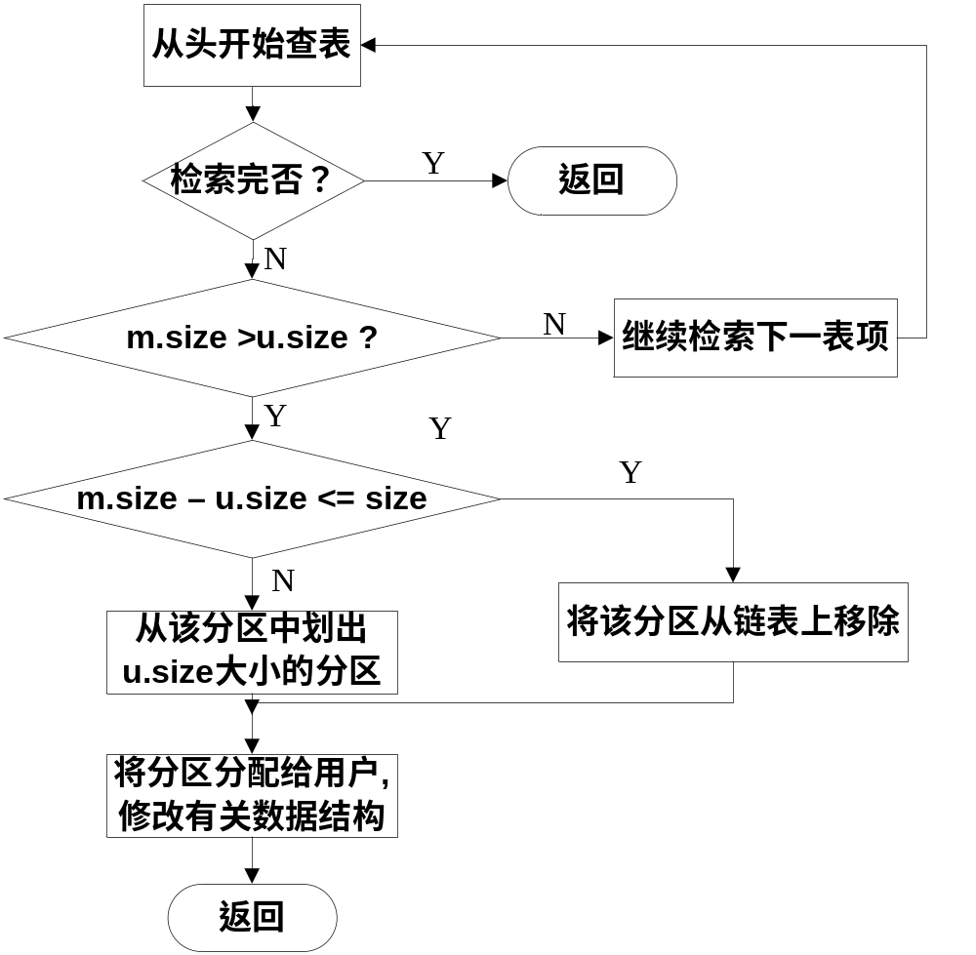
  分区分配时要做的工作
u.size:请求分区的大小
m.size:空闲分区的大小
操作系统|存储器管理

Slide 21
  分区分配时要做的工作
    在空闲分配表中找出一个足够大的空白分区；
    如比进程要求的大，则分为两部分；
    修改两个说明表的有关信息，并回送一个所分配分区的序号或该分区的始址。
操作系统|存储器管理
选
分
用户
留
用户

Slide 22
  分区回收时的工作
    检查回收的分区是否与空白区邻接，如有则加以合并，上邻接，下邻接，上下邻接。
    建立新表项，填写回收区的首址和大小，并根据其首址插入空闲链中。
操作系统|存储器管理

Slide 23
动态分区分配的内存回收
状态
大小
大小
前一块
5）内存回收
  用户使用完的内存将形成新的空白分区插入到系统空白分区链表中。
  如果新回收的分区在空白分区链表中有邻接分区时
    实行分区拼接——消灭外零头
操作系统|存储器管理
状态
大小
后一块
相邻
状态
大小
前一块
回收区
状态
大小
大小
后一块
状态
大小
前一块
状态
大小
后一块

Slide 24
  分区管理算法
    首次适应算法（First Fit）
      每个空白区按地址递增的顺序链接在一起。
      特点：尽量使用低端地址，以保持高址部分的大空间区；低址部分有很多小空白区，回收时花销较大，查找费时。
    循环首次适应算法
      从上次查找的位置开始查找。
      特点：内存中空闲分区分布得更均匀，减少查找时的开销，但缺乏大的空闲分区。
操作系统|存储器管理

Slide 25
    最佳适应算法
      空白区按大小递增的顺序链在一起。每次为作业分配内存时，总是把能满足要求、又是最小的空闲分区分配给作业。
      特点：平均而言，查找时间较少；选择最适合的空白区。形成很多小碎片；找一个大空白区时较慢；回收时费时。
    最坏适应算法
      空白区按大小递减的顺序链在一起。每次为作业分配内存时，总是挑选一个最大的空闲分区分割给作业。
      特点：查找时间较少，但缺乏大的空白区。
操作系统|存储器管理

Slide 26
可重定位分区分配（原理：内存紧凑
操作系统|存储器管理
操作系统
操作系统
用户程序1
用户程序1
10KB
用户程序3
用户程序3
用户程序6
30KB
用户程序9
80KB
用户程序6
14KB
用户程序9
26KB

Slide 27
可重定位分区分配
  地址映射
    地址空间：在编译后，一个目标程序所限定的地址，即地址空间仅仅是指程序用来访问信息所用的一系列地址单元的集合，这些单元编号称为逻辑地址（相对地址）。
    存储空间：指主存中一系列存储信息的物理单元的集合，这些单元的编号称为物理地址或绝对地址。
    重定位：把作业地址空间中使用的逻辑地址变换成主存中的物理地址的过程。
操作系统|存储器管理

Slide 28
动态重定位的实现
操作系统|存储器管理
重定位寄存器
10000
10100
12500
15000
0
100
2500
5000
相对地址
10000
LOAD 1, 2500
2500
LOAD 1, 2500
365
+
365
处理机一侧
存储器一侧
动态重定位示意

Slide 29
请求分配
u.size分区
检查空闲分区链（表）
操作系统|存储器管理
无法分配
返回
N
空闲分区总和
≥u.size？
N
找到≥u.size
可用分区？
Y
Y
进行紧凑形成
连续空闲区
按动态分区
方式进行分配
修改有关的
数据结构
修改有关的
数据结构
返回分区号
及首地址
动态分区分配算法流程

Slide 30
  实现
    动态重定位技术：访问指令或数据时，通过重定位寄存器来自动修改访问存储器的地址(移动程序时，不需要修改指令的地址，而是把新的程序的起始地址写到重定位寄存器中)。
  内存拼接
    在某个分区被回收时，如与空闲区邻接，则立即进行拼接。
    在为作业分配而找不到足够大的空白区时再进行拼接。
操作系统|存储器管理

Slide 31
对换技术
  对换（注意交换技术出现的原因）
    对换就是把内存中的信息写入到外存，接着将指定的信息从外存读入主存，并将控制权转给它。
    交换分类：整体交换和部分交换
  交换空间的管理
    文件区：离散分配，提高存储空间的利用率；
    对换区：连续分配，提高交换速度。
    对换空间的分配与回收（对换空间类似主存空间的分配与回收）：注意空闲区的拼接
    交换区分配算法：首次适应算法、循环适应算法和最佳适应算法。
操作系统|存储器管理

Slide 32
  换入和换出
    进程的换出：首先选择阻塞状态且优先级最低的进程换出到外存对换区，然后收回内存，修改进程控制块。
    进程的换入：系统定时查看进程的状态，找出在换出区中等待时间最长，且属于“就绪”状态的进程，然后将其换入
操作系统|存储器管理

Slide 33
4. 3 分页存储管理
操作系统|存储器管理
基本原理（离散分配，基本单位为页）
  实现方法
    各进程的逻辑地址空间分成若干个大小相等的片，称为页面或页，把内存空间也分成与页面大小相同的若干个存储块，称为物理块。在为进程分配内存时，以块为单位来分配。
    页面大小：2 ^{i} （512B~8KB）

Slide 34
分页存储管理基本思想
1）离散的基础
  分页：将程序地址空间分页
  分块：将内存空间分块
  页/块：通常为512B~8KB
2）离散分配的体现
  内存一块可以装入程序一页
  连续的多个页不一定装入连续的多个块中
  注：系统中页块的大小是相等的、不变的。
用户程序
0
0
1
1
2
操作系统|存储器管理
2
n
m
内存

Slide 35
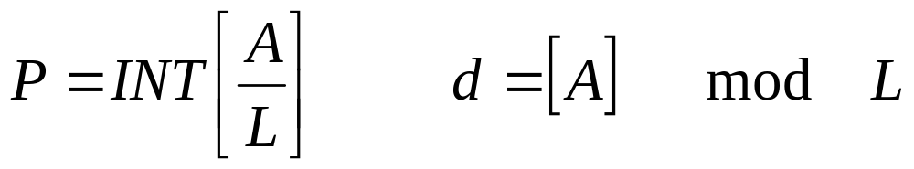
分页地址中的地址结构如下：
对某特定机器，其地址结构是一定的。若给定一个逻辑地址空间中的地址为A，页面的大小为L，则页号P和页内地址d可按下式求得：
31 12
11 0
操作系统|存储器管理
页号P
位移量W
例如：页面大小为1KB，A=2270B，则P、d为多少

Slide 36
分页存储管理实现的方法
程序空间
逻辑空间
相对地址
内存空间
物理空间
绝对地址
分页存储管理的基本方法
解决两个基本问题：
  如何建立程序空间与主存空间的映射
  如何进行地址变换
    从程序逻辑地址到内存物理地址
操作系统|存储器管理
内 存
页 表
用户程序
页号
块号
0
0
0
1
0
3
1
1
1
m-2
2
2
2
2
1
3
n
n
m-1
m

Slide 37
基本的地址变换机构
页表的实现：
  页表的功能可以用一组专门的寄存器来实现
  页表驻留在内存中，系统中设置一个页表寄存器PTR存放页表的始址和长度(单处理机环境中只需一个PTR)
分页系统的地址变换机构：
操作系统|存储器管理
2
越界中断
1
页表寄存器
否
逻辑地址L
分页地址变换机构自动将相对地址分成页号和页内地址两部分
页表始址
页表长度
>
页号(3)
页内地址
3
+
页号
0
1
2
3
…
块号
1
b
b
页内地址
物理地址
页表

Slide 38
基地址
设块大小为4
+
物理地址
操作系统|存储器管理
逻辑地址
有效地址寄存器
页号
块号
页表
相对地址
页号
5
1
页内地址
1
+
1
100
页表始址
页表大小
块号
100
块内地址
1
页表寄存器
越界？
物理地址寄存器
>
100*4 + 1 = 401

Slide 39
分页存储管理例
例：设块大小为32，利用下面的页表，将逻辑地址140变换为物理地址
  1）逻辑地址－－有效地址
    页号＝INT[140/32]＝4
    页内地址＝140%32＝12
  2）查页表得到块号为5
  3）物理地址＝5×32+12＝172
操作系统|存储器管理
页号 | 块号
0 | 6
1 | 7
4 | 5
5 | 10

Slide 40
具有快表的地址变换机构
由于页表存放在内存中，CPU每次存取一个数据需要两次访问内存(页表+物理地址)。
为提高地址变换速度，可在地址变换机构中增设具有并行查询能力的高速缓存(联想寄存器Associative Memory或Translation Looaside Buffer)，用以存放当前访问的页表项。
此时地址变换过程如图所示。
联想寄存器/快表由于成本和技术原因不可能做得很大（16~512个页表项），快表的更新就需要一定的策略(提高命中率)。
操作系统|存储器管理
2
越界中断
1
页表寄存器
否
逻辑地址L
分页地址变换机构自动将相对地址分成页号和页内地址两部分
页表始址
页表长度
>
页号(3)
页内地址
4
3
+
页号
0
1
2
3
…
块号
页号
块号
1
输
入
寄
存
器
b
b
快表
b
页内地址
页表
物理地址

Slide 41
快表的访问
在CPU的高速缓存中进行，不耗费时间
在CPU的高速缓存中查不到
快表
操作系统|存储器管理
有效地址寄存器
页号
块号
页表
相对地址
页号
页内地址
+
页表始址
页表大小
块号
块内地址
页表寄存器（JT内容）
>
越界？
物理地址寄存器
访问内存两次
仅访问内存一次

Slide 42
    例：一个三页长的进程，每页长1K。 页号 页框号（块号）
0 2
1 3
2 8
指令：100 LOAD 1，2500 的地址变换过程为：
根据控制寄存器找到页表的始址和长度，
该指令地址=2*1024+100=2148
执行： 2500 = 2048+452 P=2 W=452 B= 8
2500单元的物理地址=1024*8+452 = 8644
操作系统|存储器管理

Slide 43
    问题：在没有快表前实现对一个页面的访问需要几次访问内存？
    快表---采用联想存储器加快查表速度
在地址变换机构中，加入一个高速，小容量、具有并行查询能力的联想存储器，构成快表,存放正运行的进程的当前页号和块号。
在快表中找到，直接进行地址转换；未找到，则在主存页表继续查找，并把查到的页号和块号放入联想存储器的空闲单元中，如没有，淘汰最先装入的页号。
操作系统|存储器管理

Slide 44
访问内存的有效时间
有效访问时间
基本分页存储管理方式下，有效访问时间为：t+t=2t
引入快表后，在快表中成功查找到所需页面的表项的概率为命中率。假设命中率为a，查找快表所需时间为Ƴ，则有效访问时间为：a* Ƴ+(t+Ƴ)(1- a)
操作系统|存储器管理

Slide 45
多级页表
例如：一个具有32位逻辑地址空间的分页系统，页面大小为4KB,
则：页号为多少个？
2²⁰个
每个页表中的页表项为多少个？
2²⁰ =1M个
每个页表项占用一个字节，
则：每个进程页表占用的空间为多大？
1MB
解决的方法：
采用离散分配方式
只将当前需要的部分页表项调入内存
操作系统|存储器管理

Slide 46
多级页表
  两级页表
    引入，一级页表管理中，我们很难找到一个大的连续空间来存放我们的页表，那么我们希望页表也进行分散的存放。
    两级页表的结构
外层页号P1 内层页号P2 页内地址D
22 21 12 11 0
    地址变换
  多级页表结构
操作系统|存储器管理

Slide 47
第0页页表
0
1
2
3
4
5
6
7
…
114
115
…
1468
0
1
2
…
1023
1
0
1
2
n
1011
4
1078
6
操作系统|存储器管理
…
…
第1页页表
0
1
…
1023
114
115
1742
…
外部页表
第n页页表
0
1
…
m
1468
n≤1023
m≤1023
…
…
内存空间

Slide 48
具有两级页表的地址变换机构
外部页号
外部页内地址
页内地址
操作系统|存储器管理
逻辑地址
P₁
P₂
d
1
2
3
外部页表寄存器
+
+
b
d
物理地址
外部页表
页表
对页表实行离散分配的办法，虽然解决了对大页表无需大片存储空间的问题，但并未解决用较少的内存空间去存放大页表的问题。只用离散分配空间的办法并未减少页表所占用的内存空间(反而会增加)，要解决该问题，需要请求调页等机制。

Slide 49
分页存储管理方案的评价
  优点
    有效解决存储器的零头问题，能在更高的程度上进行多道程序设计，从而相应提高了存储器和CPU 的利用率。
  缺点
    采用动态地址变换为增加计算成本和降低CPU 的速度。
    表格占内存空间，费时来管理表格。
    存在页内碎片。
    作业动态的地址空间受内存容量限制。
操作系统|存储器管理

Slide 50
4．4 分段存储管理
分段存储管理方式
分段的引入
  以信息的逻辑单位为内存分配的基本单位
    优点：
      方便用户设计——模块化
      便于内存共享、保护、动态装入
操作系统|存储器管理
程序的模块化设计
作业由若干具有完整逻辑意义的信息段组成
信息段大小不一
以页为内存分配单位
页的大小相等
如何使内存管理符合程序的模块化设计思想？

Slide 51
4．4 分段存储管理
操作系统|存储器管理
  引入分段存储管理的原因：方便编程、分段共享、分段保护、动态链接和动态增长。
基本思想
把程序按内容或过程（函数）关系分成段，每段有自己的名字。段式管理程序以段为单位分配内存，然后通过地址映射机构把段式虚地址转换成实际的内存物理地址。

Slide 52
实现原理
  段式虚存空间
    进程的虚地址空间为二维的，段长不固定，每个段定义一组逻辑上完整的程序或数据。
段号S 段内地址W
31 16 15 0
例： CALL [X] | （Y）
LOAD 1，[A] | 6
STORE 1，[B] | （C）
操作系统|存储器管理

Slide 53
作业空间
(Main)=0
内存空间
0
40K
80K
120K
150K
操作系统|存储器管理
0
15K
段表
段号
段长
基址
(Main)=0
30K
(X)=1
0
7K
0
1
2
3
30K
40K
20K
80K
(X)=1
20K
15K
120K
(D)=2
0
8K
10K
150K
(D)=2
15K
(S)=3
0
10K
(S)=3
10K

Slide 54
3、地址变换机构
系统设置段表寄存器用于存放段表始址和段表长度TL。
系统地址变换过程为：
  假定进程访问的逻辑地址段号S、段内偏移W
  若S≥TL，访问越界，系统产生越界访问中断信号
  根据段表始址和访问段的段号S计算出该段对应段表表项，读出对应分区在内存的起始地址d和段长SL
  若W≥SL，发出越界中断信号
  将该段始址d和段内偏移W相加，得到要访问的内存物理地址。
分段系统地址变换过程如图所示。
越界
段表寄存器
1
段号S
位移量W
操作系统|存储器管理
段表始址
段表长度
>
2
100
有效地址
2
+
段号
段长
基址
0
1
2
3
1K
6K
600
5K
3
主存
500
8K
+
200
9200
4
8K
8292
8692
8292
物理地址
段2

Slide 55
  段式管理的地址变换
    段表（Segment Mapping Table）
段号 始址 长度 存取方式
    特点
      对内存二次以上访问，可采用高速联想寄存器，加快查找速度。
      分页与分段的区别
操作系统|存储器管理

Slide 56
信息保护
由于段是信息的逻辑单位，因而分段系统易于实现共享和保护，这也是分段系统的突出优点之一。
假定一个多用户系统可容纳40个用户，某应用程序包括160KB的Text Editor代码区和40KB的数据区(共200K)，则需多少内存支持？
则需200K*40=8000K约8M内存支持；
若代码是可重入的(Reentrant)，则代码可共享，因而其所需内存空间为1760KB (=160+40x40)。
在分页系统中，假定每个页面大小4K，该如何实现？
那么代码区占40个页面，数据区占10个页面。为了实现共享，每个进程的页表中都建立40个页表项使用相同的物理块号(代码区)，另外建立10个数据区的页表项
在分段系统中，实现共享则容易得多，如图所示。
操作系统|存储器管理

Slide 57
进程1
页表
ed1
21
主存
ed2
22
操作系统|存储器管理
…
…
ed1
21
22
60
61
70
71
80
ed40
60
进程1
段表
ed2
data1
可重入代码(Reentrant Code)又称为“纯代码”(Pure Code)，是一种允许多个进程同时访问的代码。为使各个进程所执行的代码完全相同，绝对不允许可重入代码在执行中有任何改变，因此可重入代码是不一种不允许任何进程对其进行修改的代码。但事实上，大多数代码在执行时都有可能有些改变，例如用于控制程序执行次数的变量以及指针、信号量和数组等。为此在每个进程中设置一个局部数据区，将在执行中可能改变的部分拷贝到该数据区，这样程序在执行时，只对该数据区(属于该进程私有)中的内容进行修改，而不去改变共享的代码，这时的可共享代码即成为可重入码。
61
…
editor
段长
基址
80
240
380
…
…
data1
editor
ed40
160
80
data10
70
40
240
data1
data1
进程2
…
…
ed1
21
data10
data2
ed2
22
data1
进程2
…
…
…
editor
160
80
ed40
60
data10
data2
40
380
data1
71
…
…
分段系统中共享editor的示意图
data10
80
分页系统中共享editor的示意图

Slide 58
段页式存储管理
操作系统|存储器管理
基本思想
  为什么提出段页式管理
  基本思想
    用分段方法来分配和管理虚存，用分页方法来分配和管理实存。
    程序的分段，由程序员或编译程序按信息的逻辑结构划分，分页由OS 自动完成。
  特点

Slide 59
段页式存储的基本思想
  用户程序分段、段内分页
  系统内存分块
  每块装入一页，各块之间可以不连续
  一个有效地址＝（段名，段内地址）
  ＝（段名，段内页号+页内地址）
段号S 页号P 页内地址D
操作系统|存储器管理
data
code1
code2

Slide 60
利用段表和页表实现地址映射
操作系统
在段页式系统中，为了实现从逻辑地址到物理地址的变换，系统中须同时配置段表和页表。由于允许将一个段中的页进行离散分配，段表表项内容略有变化：不再是段的内存始址和段长，而是页表始址和页表长度。
如图示意了利用段表和页表进行从地址空间(逻辑地址)到物理(内存)空间的映射功能。
页号
状态
存储块#
段表寄存器
操作系统|存储器管理
0
1
段表大小
段表始址
1
1
2
1
3
0
4
1
段号
状态
页表大小
页表始址
0
1
页号
状态
存储块#
1
1
2
1
3
0
4
1
段表
页表
主存

Slide 61
2、地址变换过程
在段页式系统中药获得一条指令或数据，需要三次访问内存：
  访问段表
  访问页表
  存取数据
可在地址变换机构中增设高速缓冲寄存器来减少内存的平均访问次数
段超长
操作系统|存储器管理
段表寄存器
1
段表始址
段表长度
<
段号s
页号p
页内地址
2
+
页超长
段表
0
1
2
3
3
<
段描述子
页表始址
页表长度
4
+
页表
0
1
2
3
5
b
块号b
块内地址

Slide 62
  段表和页表
    段表：每个进程一张。管理内存分配与释放，存储保护和地址变换等。
    页表：每个段一张。管理页面保护，页表始址，页表长度。
    段表与页表的关系
  动态地址变换过程
    为提高地址转换速度，设置快速联想寄存器，存放当前最常用的段号，页号和对应的内存页面与其它控制用栏目。
操作系统|存储器管理

Slide 63
评价
  优点
    保留了页式和分段存储管理的全部优点，提供了大量虚存空间，有效利用内存，为组织多道程序运行提供了方便。
  缺点
    增加硬件成本，系统的复杂性和管理上的开销。仍有碎片，各种表格占内存。
操作系统|存储器管理

